Slide 1
사이버캠퍼스 온라인 강의
등록 방법 안내

Slide 2
<2020-1학기 온라인강의 업로드 준수사항>
현행 1시수(시간) 수업을 10분~15분 온라인강의(동영상)로 대체함.
매 주차 별 온라인강의에 대해 1개 이상의 리포트 제출을 LMS상에서 부여해야하며 학생들의 과제물 등록도 LMS시스템에 등록해야 함
단, 이론을 병행하지 않는 실험, 실습 및 실기 형태의 강의의 경우에 한해 과제
중심 온라인강의(동영상 촬영 없는 강의)를 운영할 수 있으며, 반드시 개별 리포트
과제와 개별 피드백을 LMS상에서 의무로 진행하여야 함.
퀴즈 및 토론 진행을 적극적으로 권장함.

Slide 3
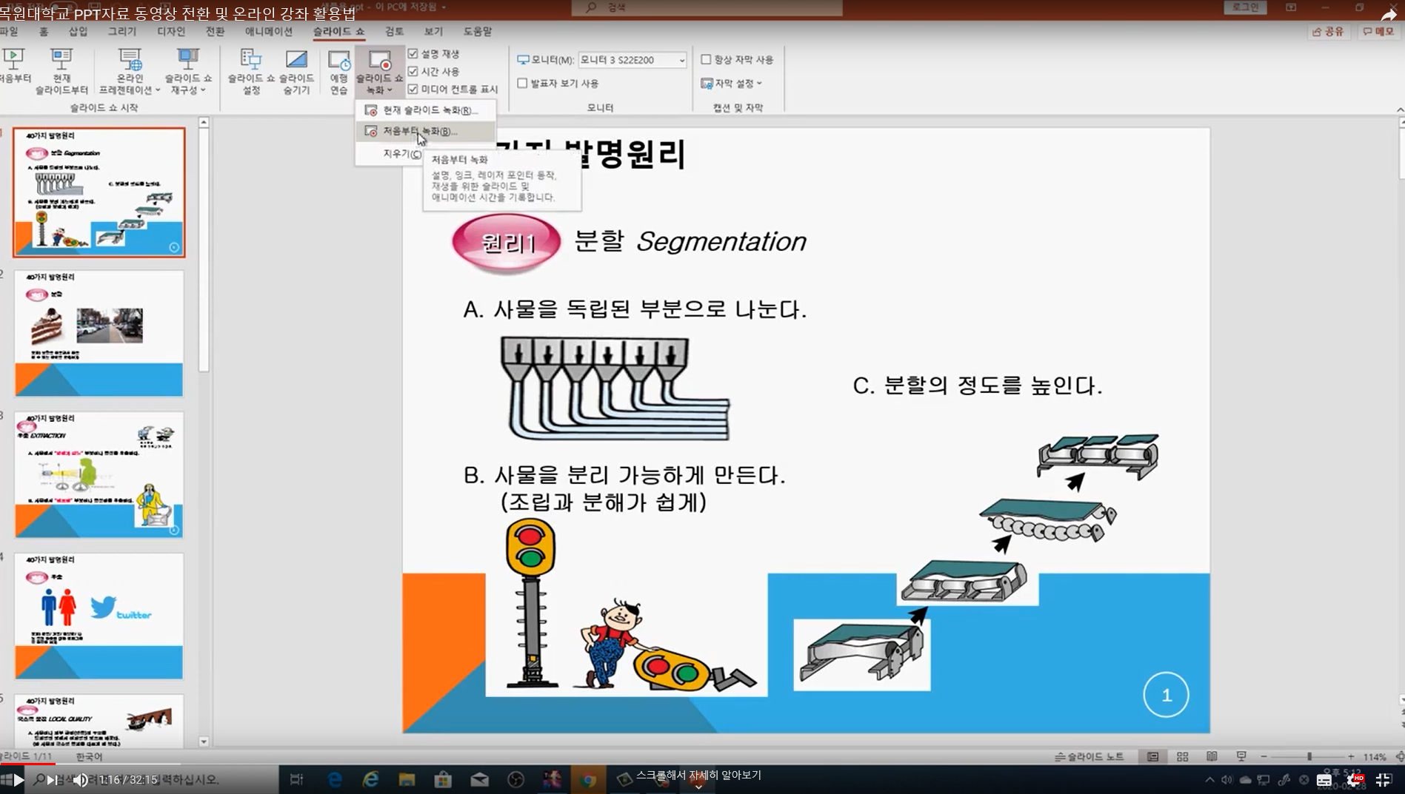
1. 강의 PPT 동영상으로 녹화하기
별도의 마이크 연결 필요

Slide 4
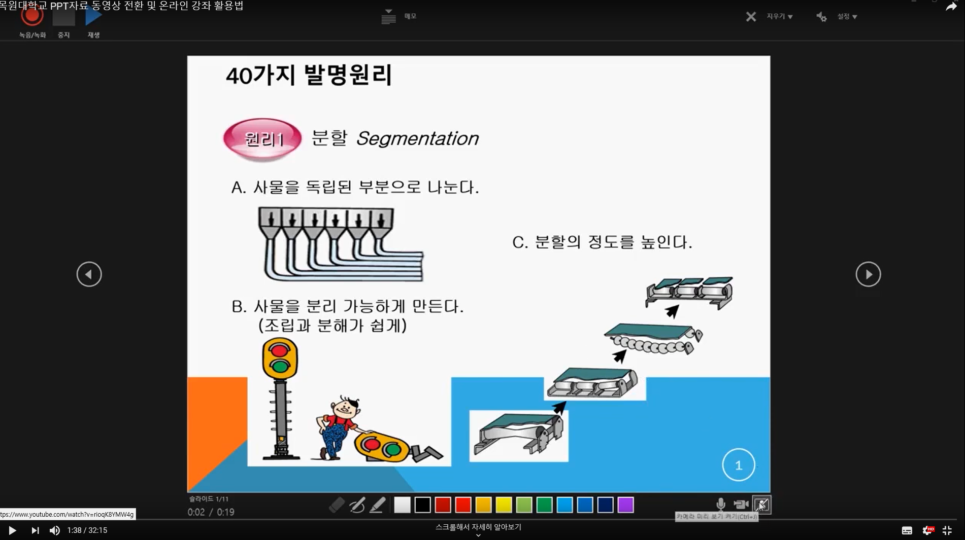
1-1. 동영상 녹화
v
v
v

Slide 5
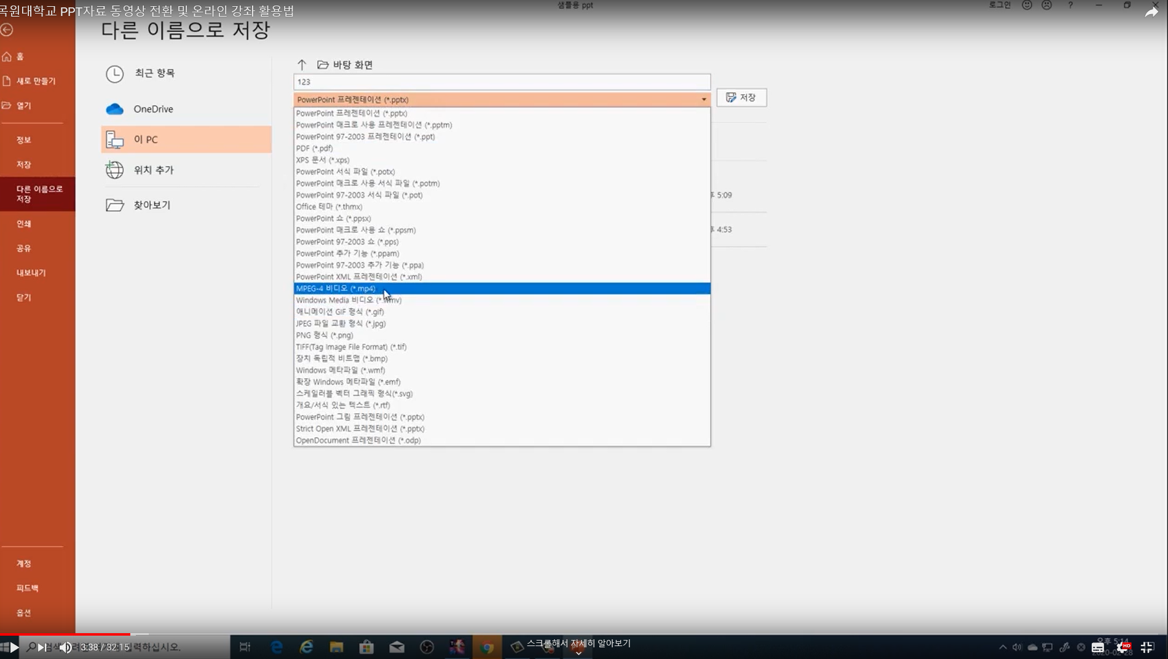
1-2. 녹화된 PPT 파일 동영상파일로 저장하기
v
v

Slide 6
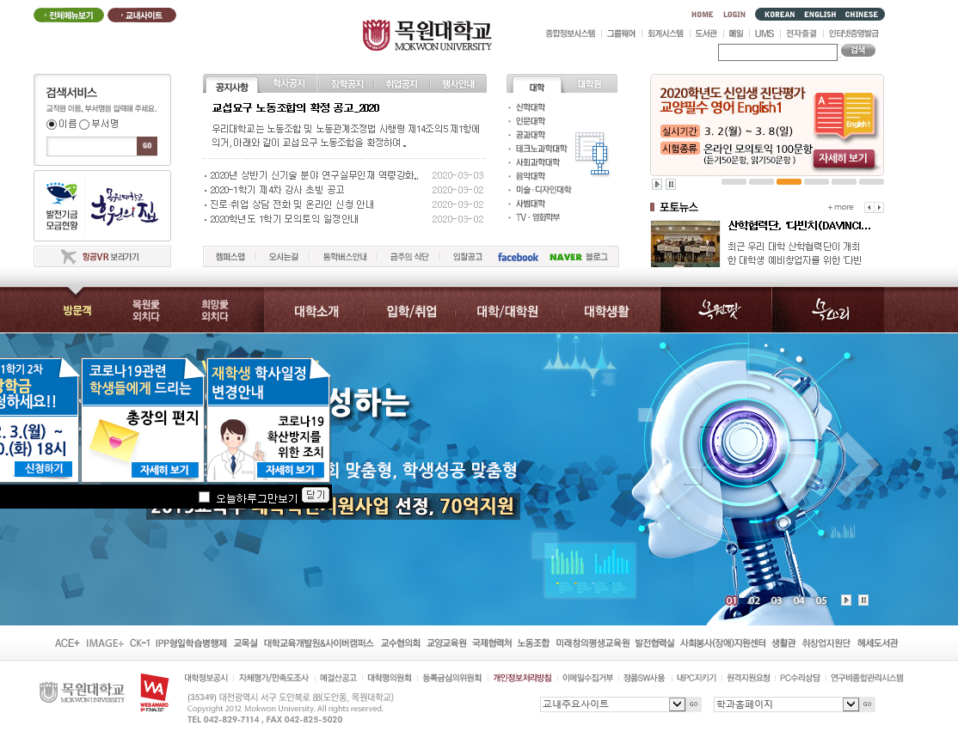
v

Slide 7
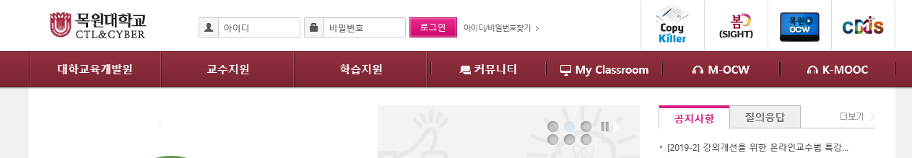
2. CMS 등록 방법
v

Slide 8
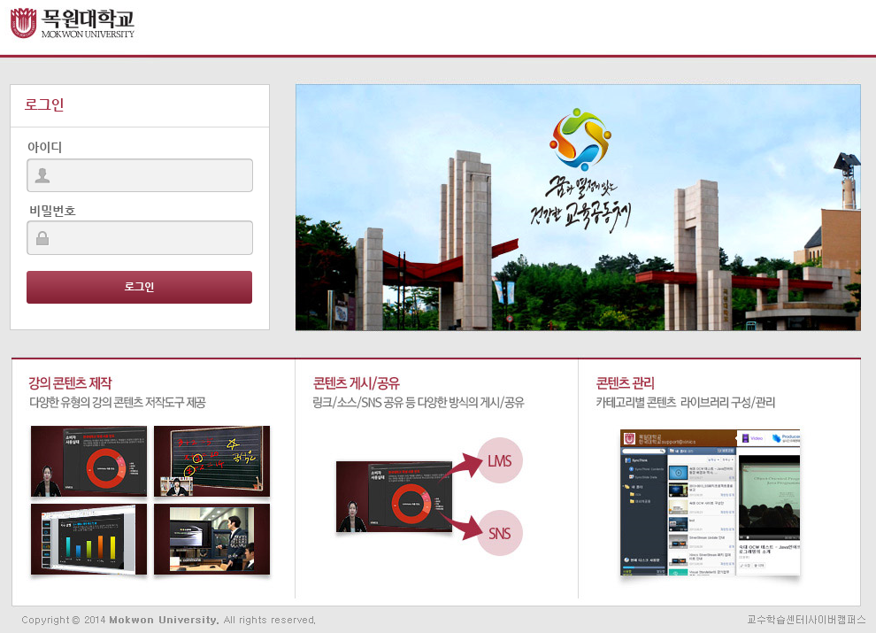
v

Slide 9
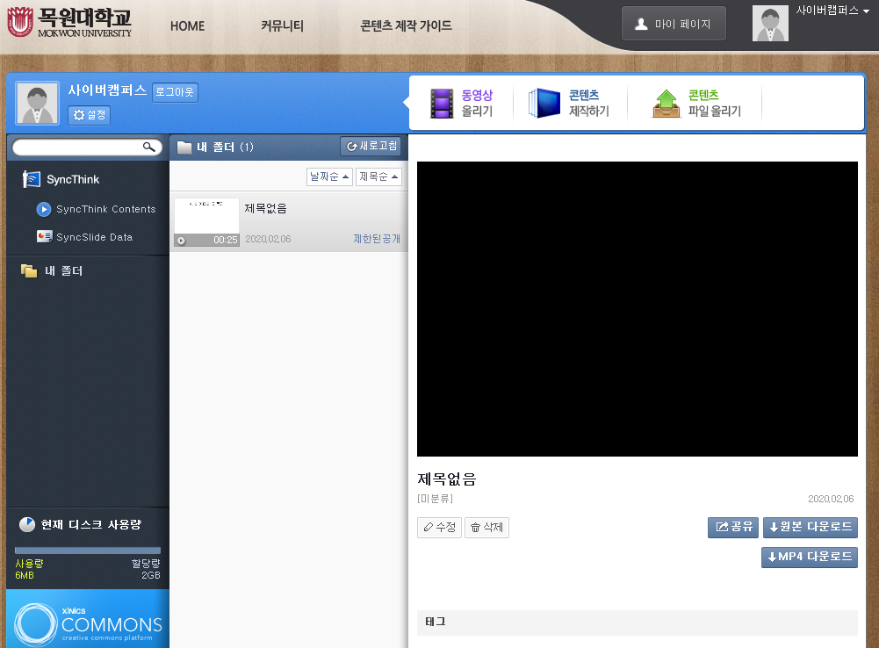
v

Slide 10
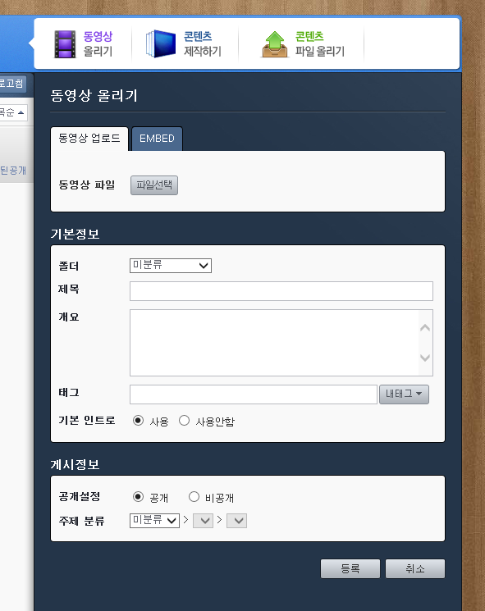
1
녹화된 동영상 파일 선택
2
3

Slide 11
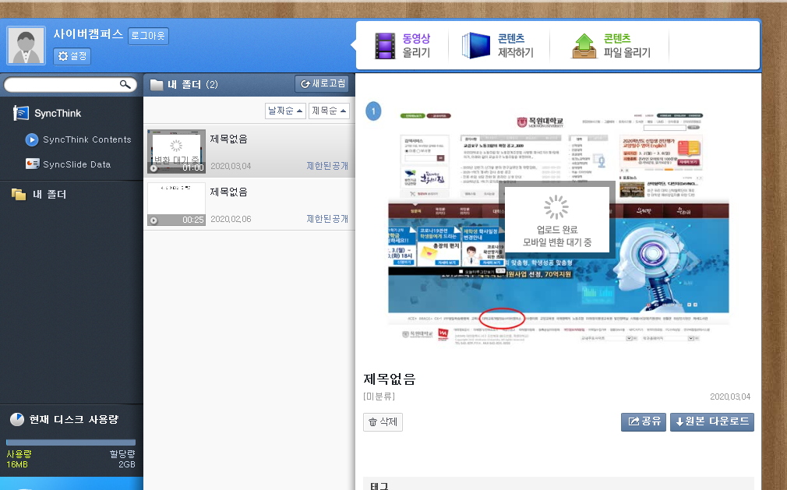
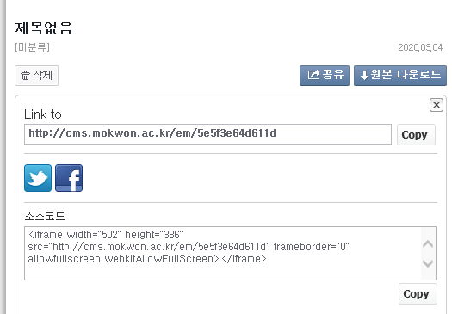
2
1
링크 복사

Slide 12
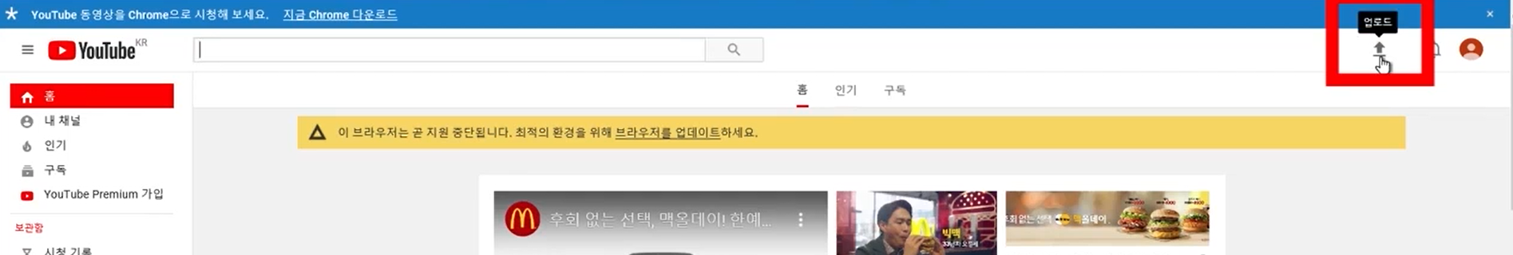
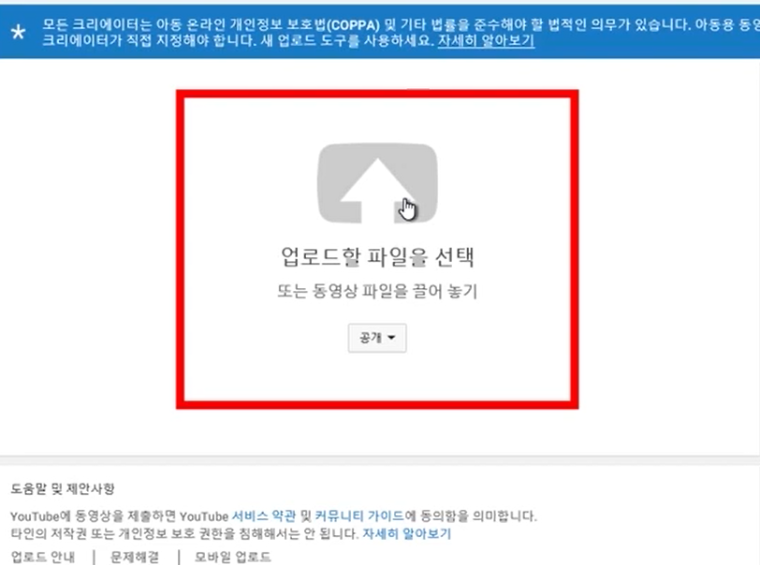
3. 유튜브 업로드 방법
1
2

Slide 13
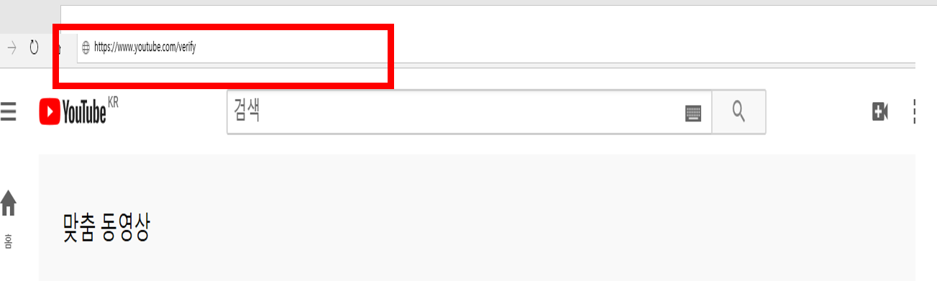
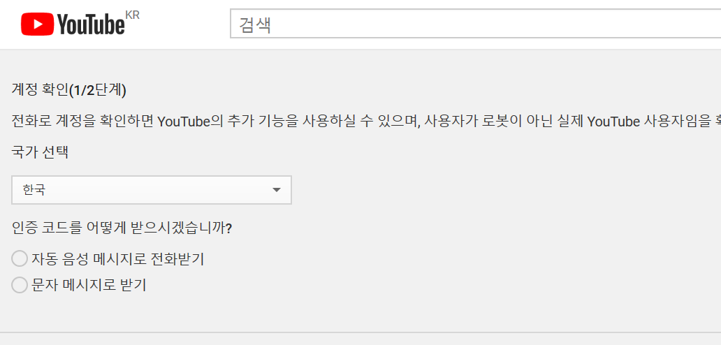
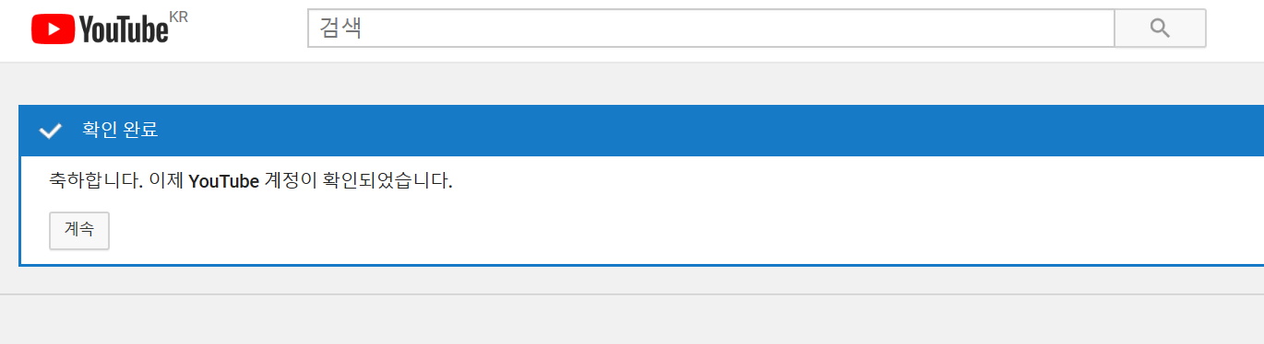
1
본인인증시 시간제한없이 업로드 가능
2
3

Slide 14
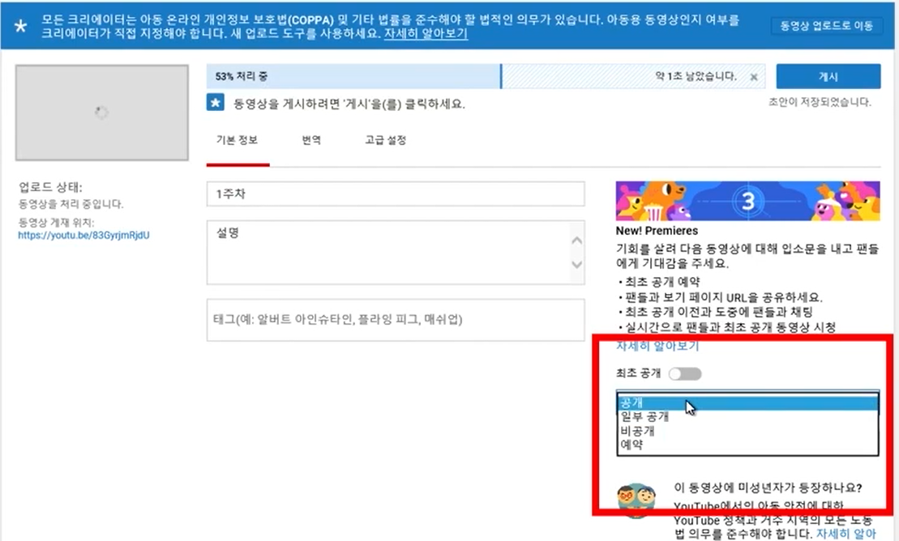
v
v

Slide 15
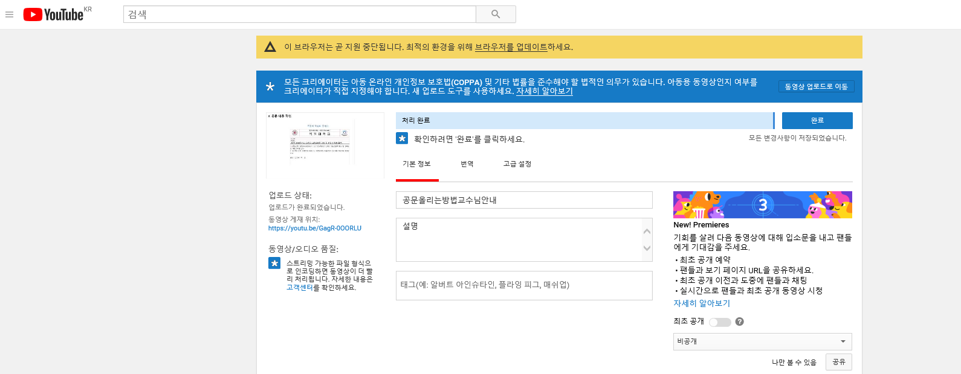
링크복사

Slide 16
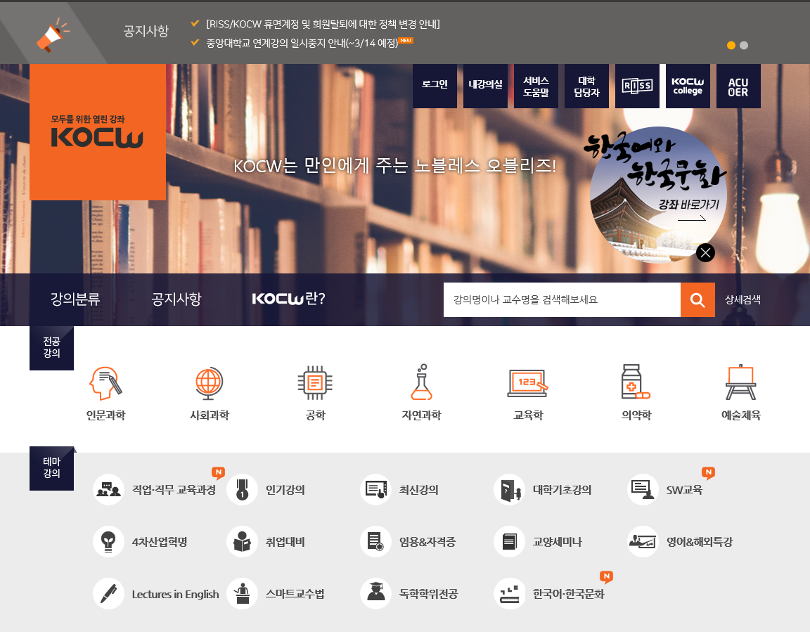
4. KOCW 강의 활용하기
CLICK
http://www.kocw.net/home/search/kemView.do?kemId=1352374
v

Slide 17
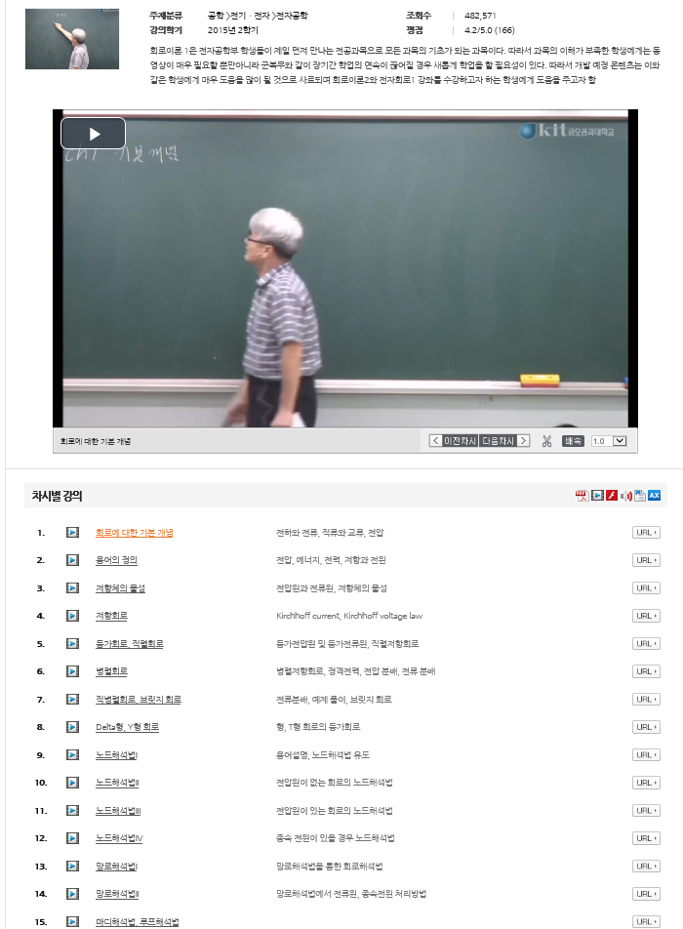
v
링크복사

Slide 18
5. 사이버캠퍼스 업로드
v

Slide 19
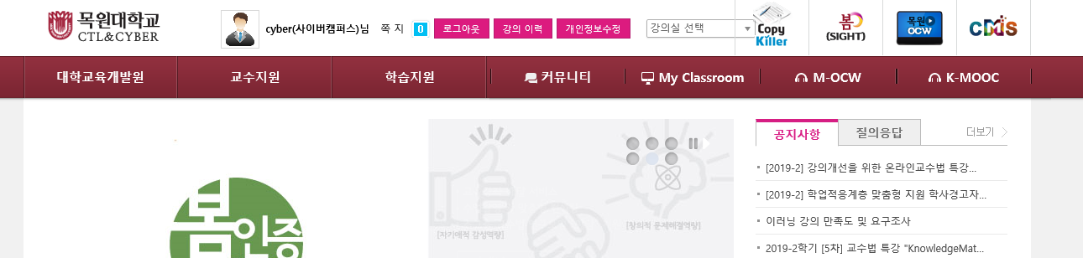
v

Slide 20
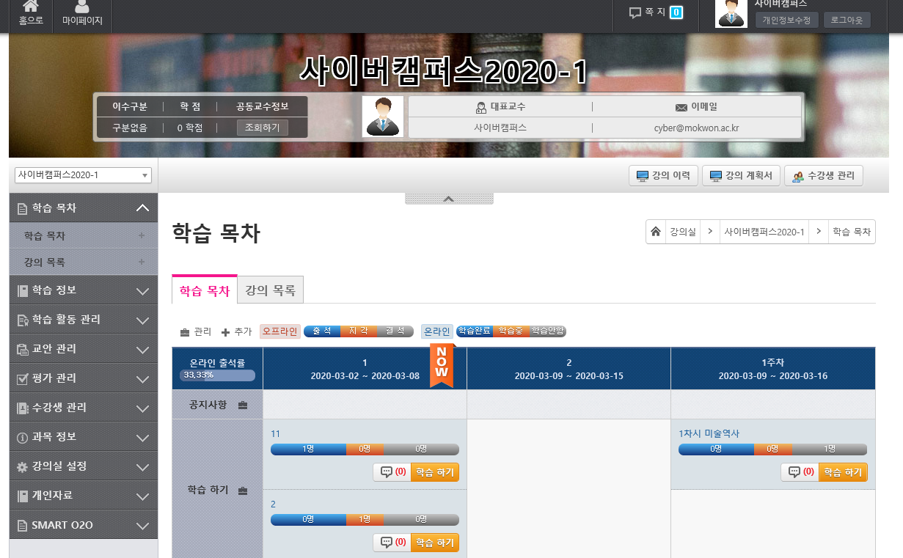
v

Slide 21
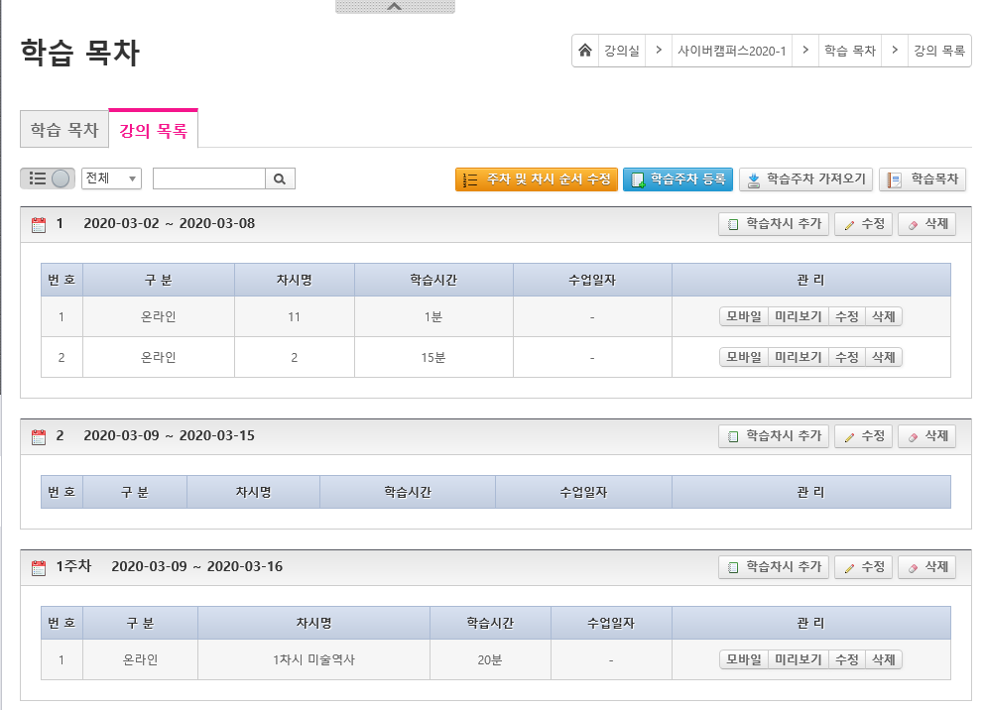
v

Slide 22
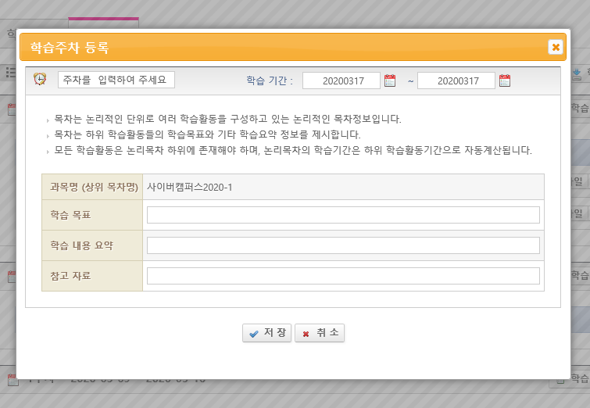
교수님 재량
(수업요일or주차별)
작성

Slide 23
v

Slide 24
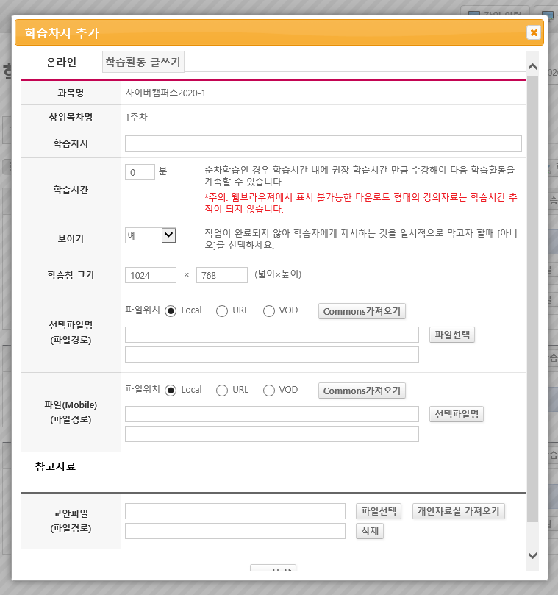
동영상 시간 + 2분
1. CMS 링크
링크 붙여 넣기
2. 유튜브 링크
3. KOCW 링크

Slide 25
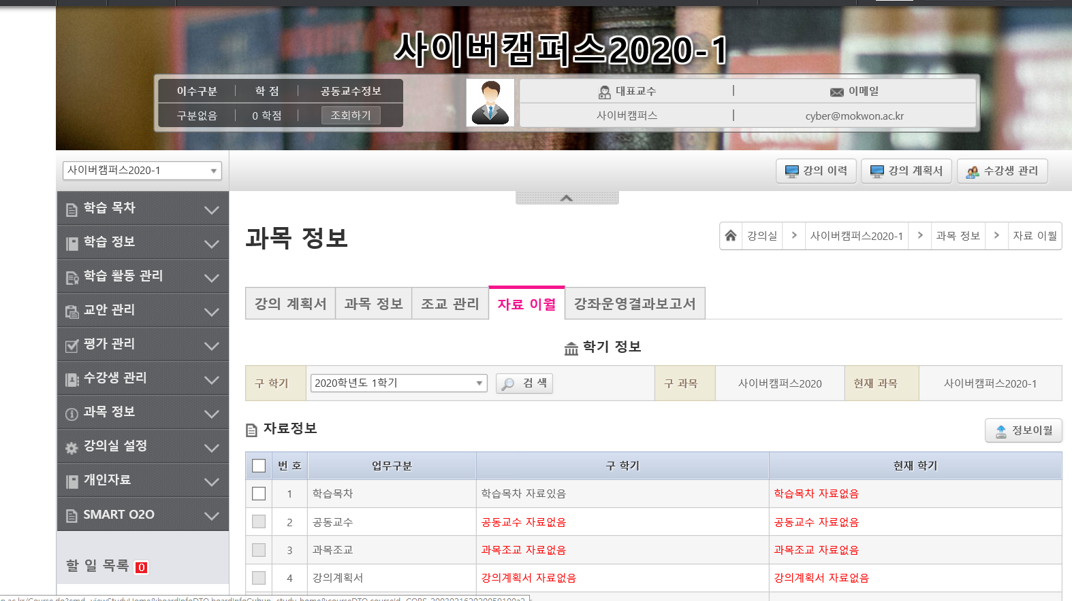
분반 강의 업로드 정보이월 가능

Slide 26
